Slide 1

数据新闻大趋势
数据的世界
小组成员：
张馨文 顾媛媛
王倩倩 宋敏慧

Slide 2
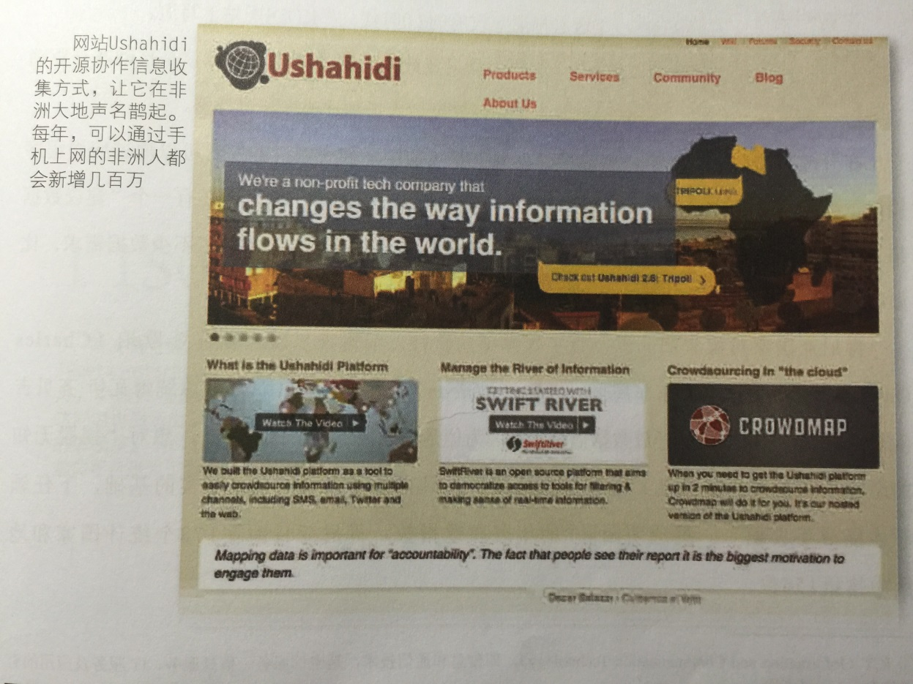
C
C
数据的世界
C
C
世界经济或许仍处于萧条期，但随着全球政府部门和团体组织开始发布数据，开放数据运动已经蓬勃发展。
2007年肯尼亚大选后出现不同程度的骚乱和暴力活动，导致1300多人死亡，60多万人无家可归。这给所有肯尼亚民众带来了不可磨灭的伤痕。此后，一些积极人士建立了几乎可以实时监测危机事件的网站Ushahidi，这也是一个数字开源平台。（Ushahidi的意思是证词或目击者）网站通过以来，已经监测过刚果民主共和国的骚乱，并追踪了加沙地带的暴力事件，还收集了全球甲型流感疫情传播的报告。与此同时，沃达丰和肯尼亚最大的移动电信运营商狩猎通信合作，推出了移动银行系统M-PESA，彻底改变了很多肯尼亚人打理钱财的方式。
C

Slide 3
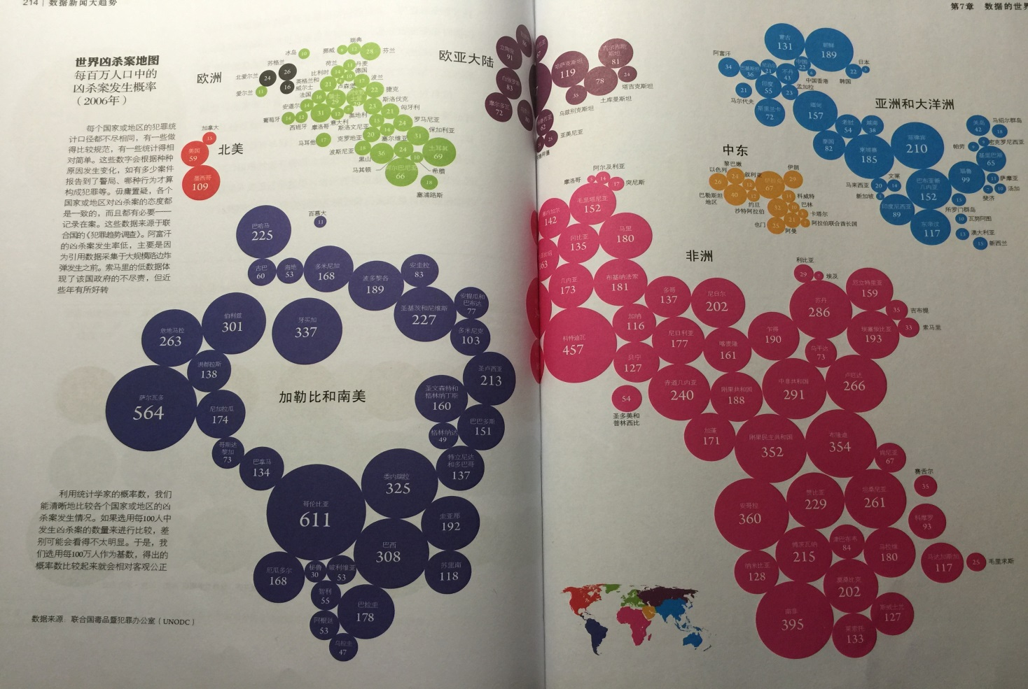
案例：
C
C
世界凶杀案地图
每百万人口中的凶杀案发生概率
每个国家或地区的犯罪统计口径都不尽相同，有一些做得比较规范，有一些统计的相对简单。这些数据根据种种原因发生变化，如有多少案件报告到了警局、哪种行为才算构成犯罪等等。毋庸置疑，各个国家或地区对凶杀案态度都是一致的，而且都有必要——记录在案。这些数据源于联合国的《犯罪趋势调查》。
阿富汗的凶杀案发生率低，主要因为引用数据采集于大规模路边炸弹发生之前。
索马里低数据体现了该国政府的不尽责，但近年有所好转。
利用统计学家的概率数，我们能清晰的比较各个国家和地区的凶杀案发生情况。如果选用每100人中发生凶杀案的数量来进行比较，差别可能会看的不太明显。于是， 我们选用每100万人作为基数，得出的概率数比较起来就会相对客观公正。
C
C
C

Slide 4
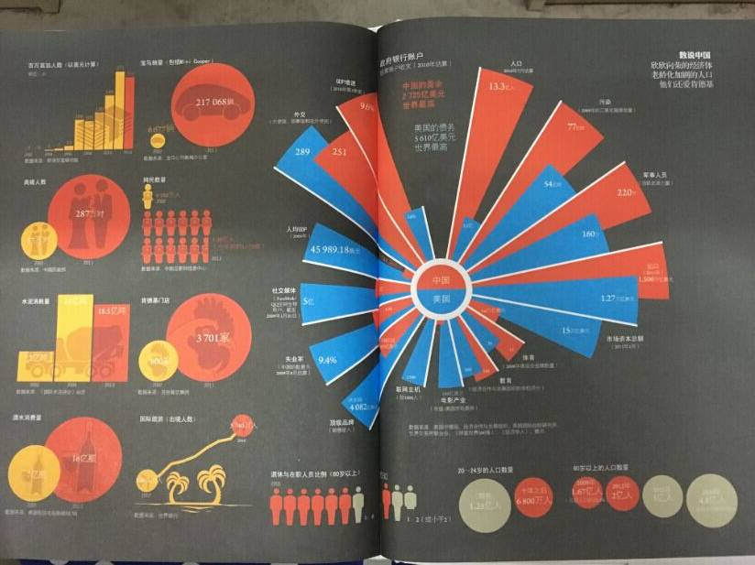
C
C

Slide 5
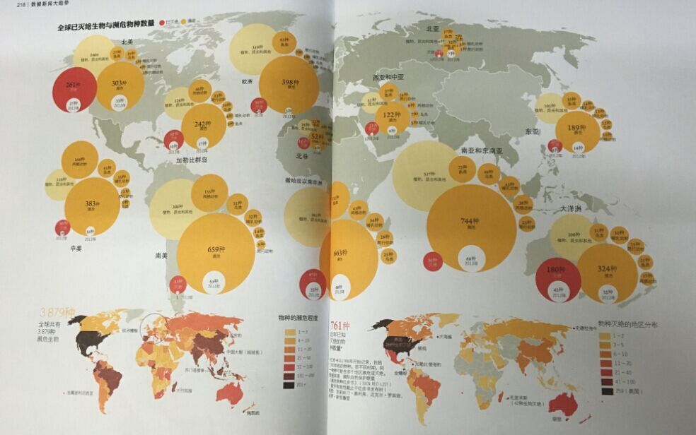
C
C

Slide 6






C
C
世界各国大数据应用案例大盘点
C
大数据应用案例之保险行业
C
C
C
C
大数据应用案例之医疗行业
大数据应用案例之社交网络
世界各国大数据应用案例大盘点
大数据应用案例之电视媒体
大数据应用案例之职业篮球赛
C
C
大数据应用案例之能源行业
C
大数据应用案例之社会生活
大数据应用案例之公路交通
大数据应用案例之汽车制造

Slide 7
电视媒体
C
C
C
C
C
C
C
对于体育爱好者，追踪电视播放的最新运动赛事几乎是一件不可能的事情，因为有超过上百个赛事在8000多个电视频道播出。
而现在市面上开发了一个可追踪所有运动赛事的应用程序RUWT，它已经可以在iOS和Android设备，以及在Web浏览器上使用，它不断地分析运动数据流来让球迷知道他们应该转换成哪个台看到想看的节目，在电视的哪个频道上找到，并让他们在比赛中进行投票。对于谷歌电视和TiVo用户来说，实际上RUWT就是让他们改变频道调到一个比赛中。
该程序能基于赛事的紧张激烈程度对比赛进行评分排名，用户可通过该应用程序找到值得收看的频道和赛事。
C

Slide 8
公路交通
C
C
C
C
C
C
C
在洛杉矶开过车的人一定都经历过那里噩梦般的交通拥堵情况。目前政府在I-10和I-110州际公路上建立了一条了收费的快速通道。政府可通过大数据引导驾驶人员在该通道上的行驶情况，保证交通畅通。
施乐就是参与此次项目的公司，它的抗拥塞项目，包括用ExpressLanes、动态定价，上升的需求等等以维持某种秩序的想法。施乐公司的首席技术执行官NateshManikoth表示，如果司机支付给驾驶热车道(高占用收费系统)，他必须保证车速每小时45英里左右。如果交通开始拥堵，私家汽车的支付价格将上升，以减少他们进入，而将车道用于高占用率的车辆，例如公共汽车和大巴车。
施乐还有另一个项目在洛杉矶称为ExpressPark，目标是让人们知道他们何时即将离开房子，在哪能找到停车场和花费金额。不仅要确保定价，同时更要确保数据实时到达用户手中。例如，应当提前40分钟告知用户停车位置。
C

Slide 9
C
THANKS!
C
The ending
学沫联盟

